Slide 1
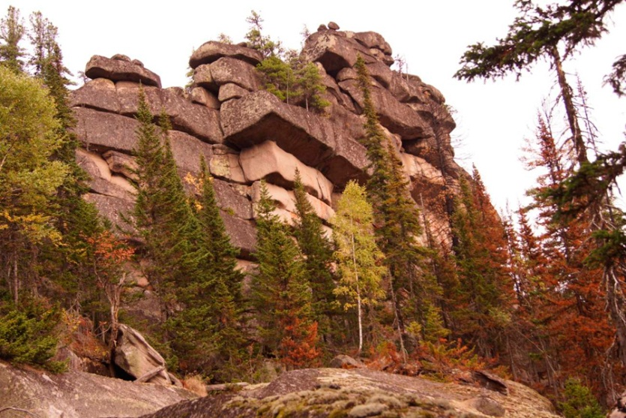
Презентация к уроку окружающего мира
1 класс
Горная Шория
Выполнила учитель начальных классов
МАОУ «СОШ № 99»
Колесникова С.И

Slide 2
Горная Шория
Расположена на юге Кемеровской области. Здесь сходятся хребты (горы, вытянутые одна за другой в ряд) северо-восточного Алтая, Кузнецкого Алатау и Салаирского Кряжа.
Горный массив Горной Шории вытянулся с севера на юг на 170 километров, с запада на восток – на 100 километров.

Slide 3
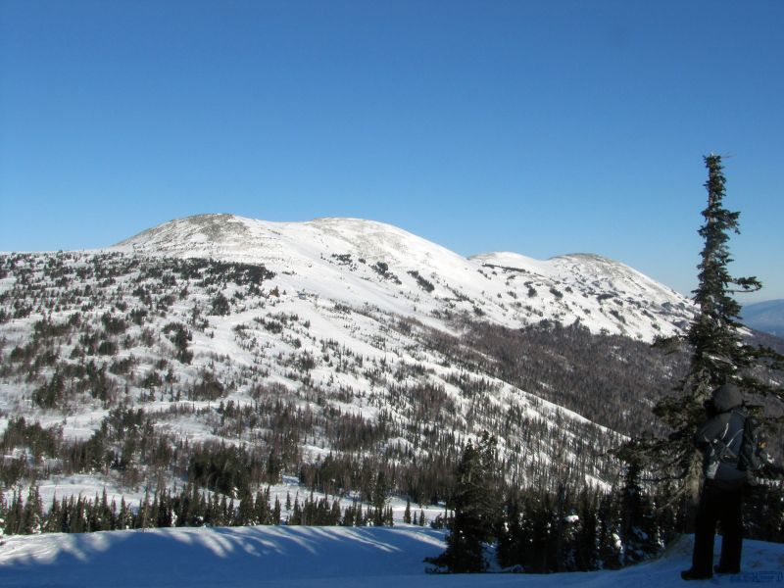
Горы - гольцы
Пустаг (Мустаг) (Ледяная гора)- 1570 метров

Slide 4
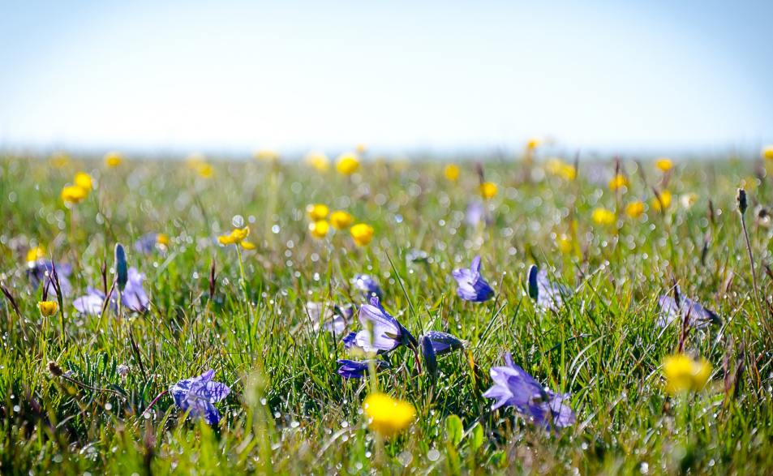
Гора Мустаг отличается своеобразной дикой природой.
Её склоны покрыты тайгой и мохово-кустарниковой растительностью тундры.
Здесь рядом с многолетними снежниками цветут альпийские луга.

Slide 5
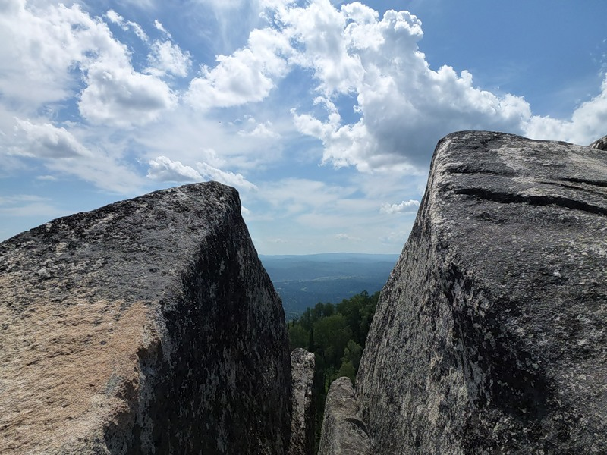
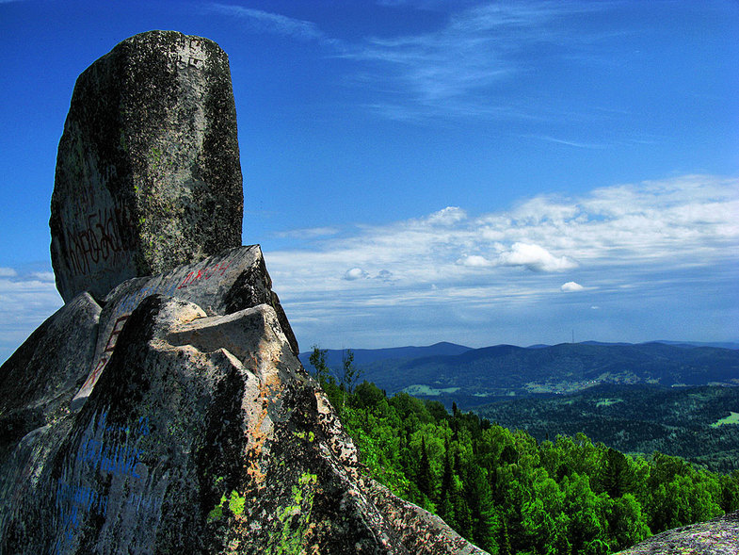
По соседству сними высятся причудливые глыбы гранитных останцев
(отдельно стоящие горы), напоминающие стены разрушенных дворцов.
«Спасские дворцы» – расположены около посёлка Спасск.

Slide 6
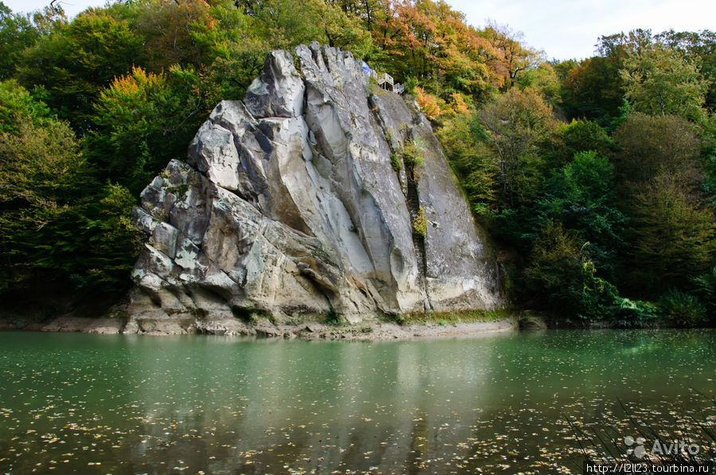
С вершины «Дворцов» хорошо видны «Петушки» – скалы,
расположенные западнее. Своё название получили за сходство
с петушиным гребнем.

Slide 7
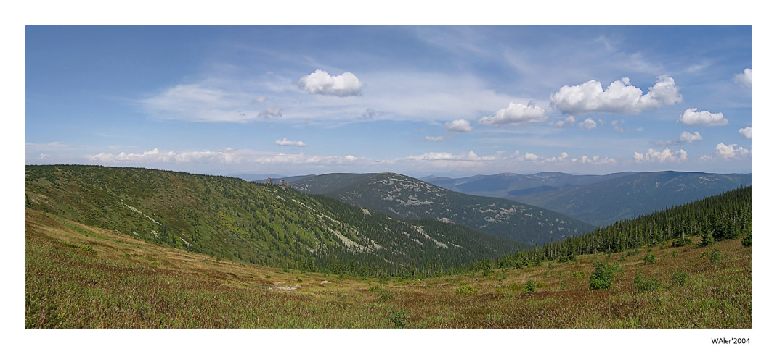
Гора Большой Изыгаш – 1397 метров

Slide 8
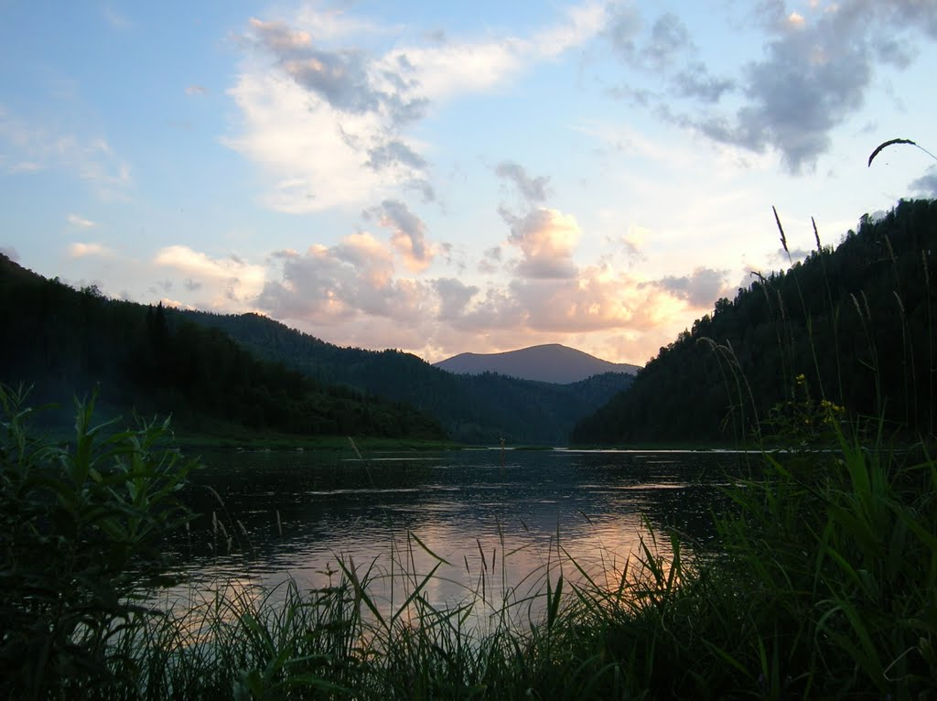
Гора Огутун – 1320 метров

Slide 9
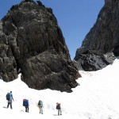
Гора Кайбынь (медная гора) – 1344 метра

Slide 10
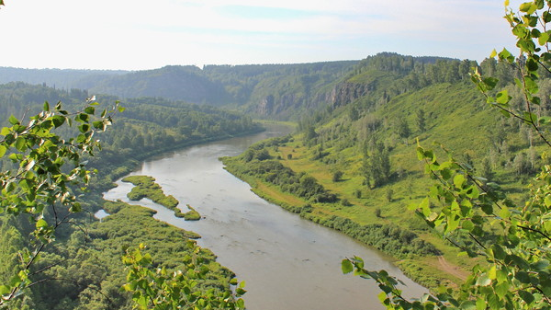
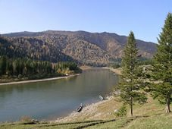
В Горной Шории много рек.
Самые крупные – левые притоки Томи –
Кондома Мрассу

Slide 11
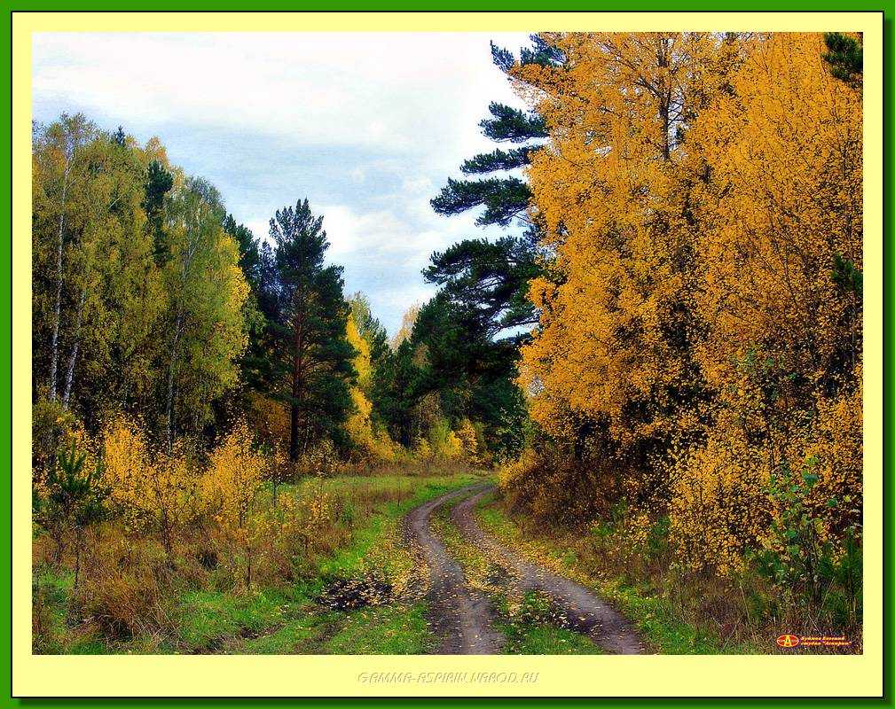
Растительность Горной Шории – смешанная тайга и разнотравье.

Slide 12
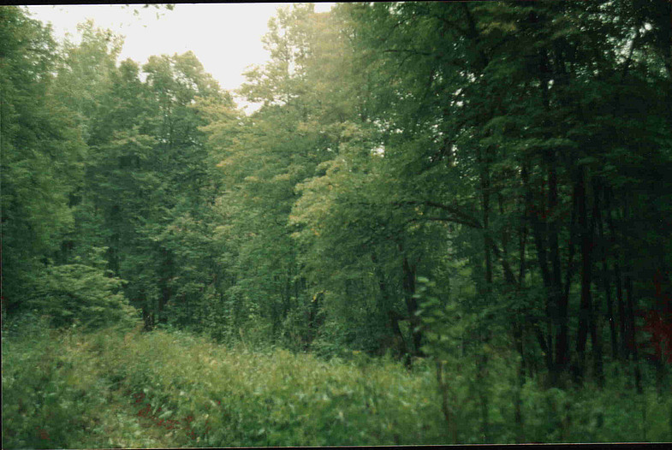
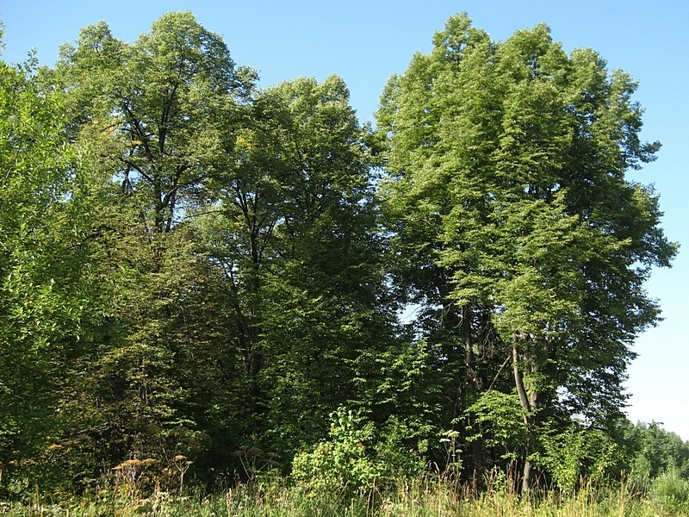
Исключение составляет реликтовая липовая роща по реке Теш близ Кузедеева, сохранившаяся с доледниковой эпохи.

Slide 13
Подумайте и ответьте:
1. В какой части области расположена Горная Шория?
2. Назовите вершины Горной Шории.
3. Что такое «Спасские дворцы» и «Петушки»?
4. Какие крупные и красивые реки текут по Горной Шории?
5. Где находится Липовая Роща?

Slide 14
Источники информации:
Книга о природе Кузбасса для младших школьников и их родителей. Л. Соловьёв, Кемерово, 2008г.
2. Яндекс Картинки.

